Slide 1
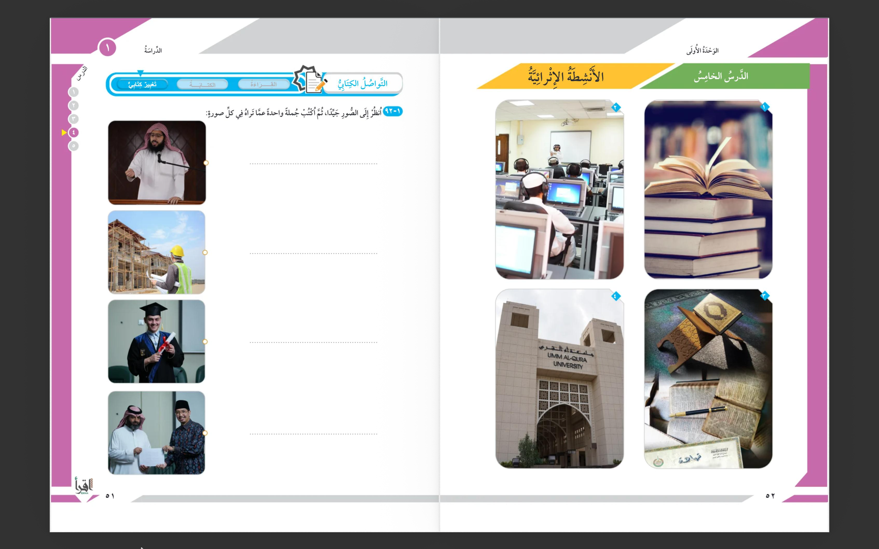

Slide 2
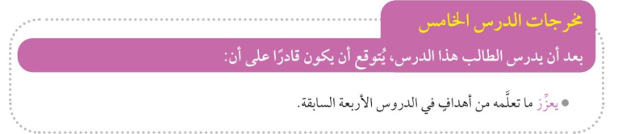

Slide 3
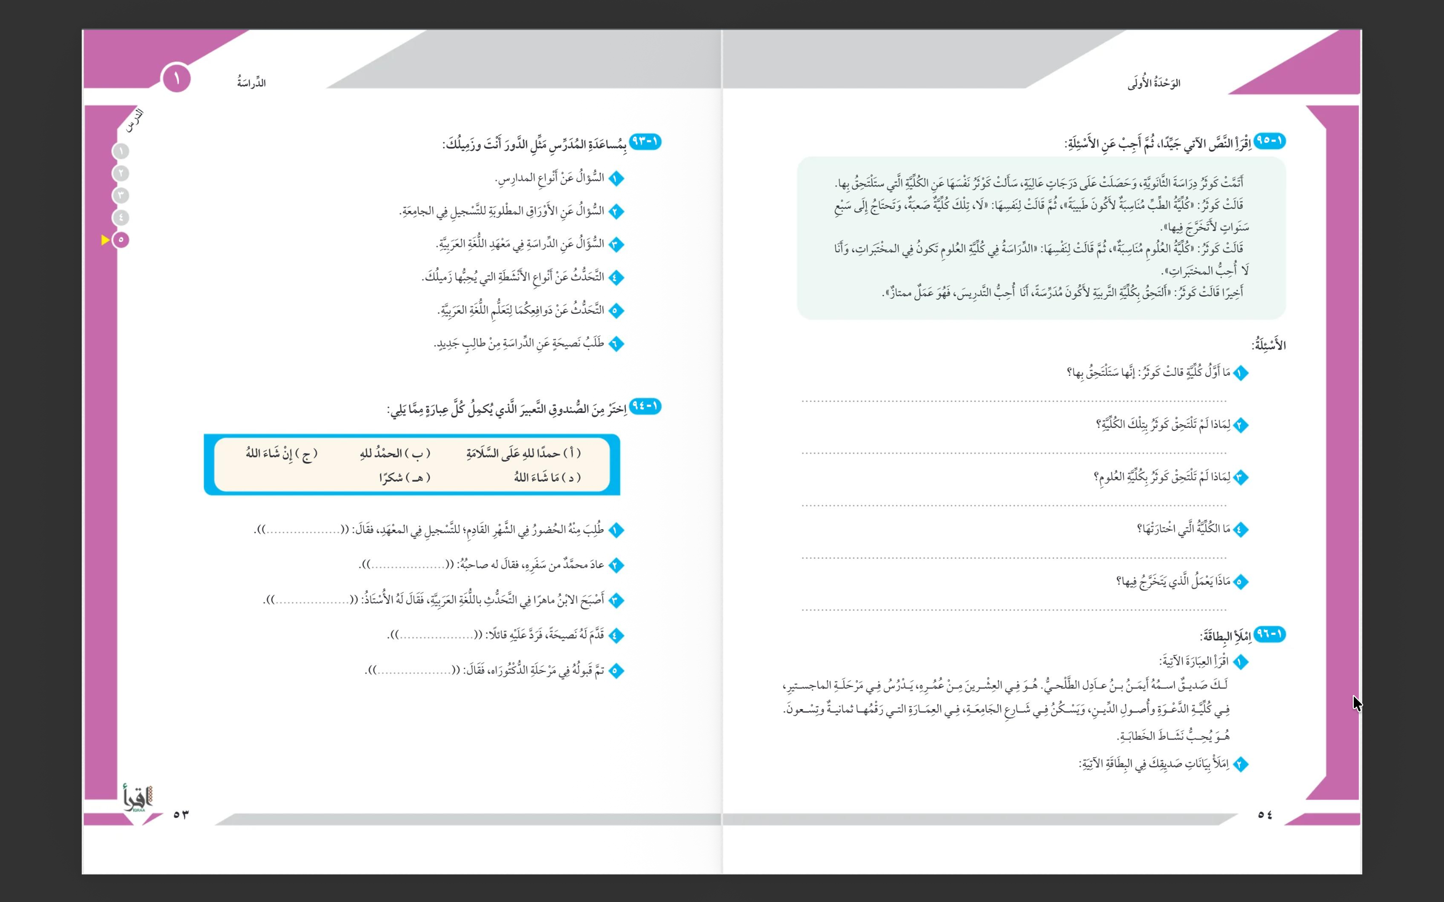

Slide 4
إن شاء الله
حمداً لله على سلامتك
ما شاء الله
شكرا
الحمد لله

Slide 6
كلية الطب
لأنها كلية صعبة وتحتاج إلى سبع سنوات لتتخرج فيها
لأن الدراسة فيها ستكون في المختبرات، وهي لا تحب المختبرات.
كلية التربية
يعملُ مُدَرِّساً

Slide 8
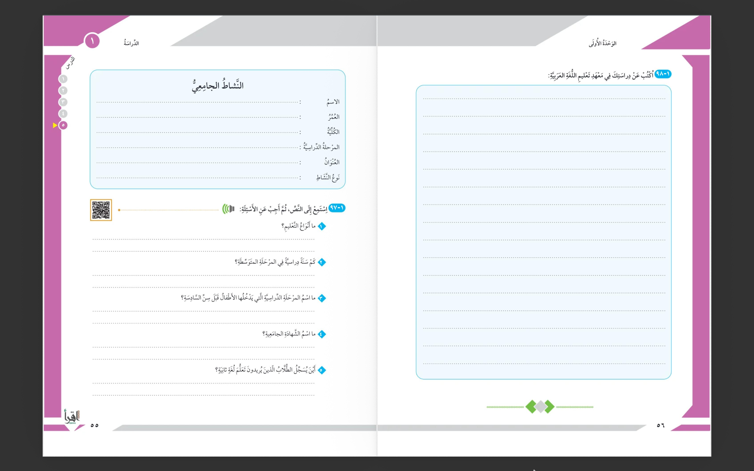

Slide 9
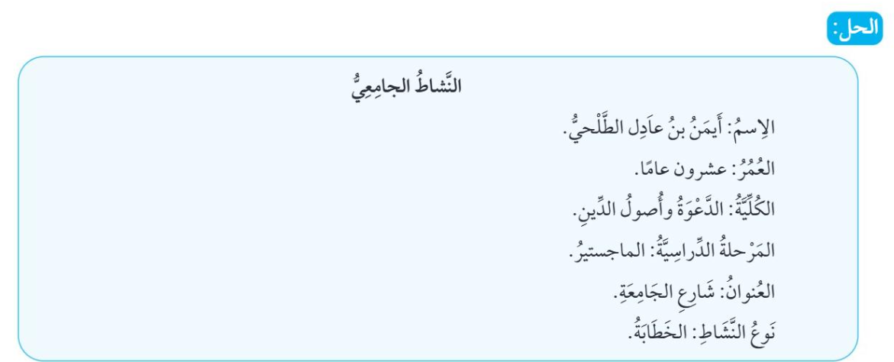

Slide 10

التعليم العام والتعليم العالي
ثلاث سنوات
مرحلة الروضة
شهادة البكالوريوس
في معاهد تعليم اللغات

Slide 11
